Slide 1
实验 08
结果子数据库（Result-DB）
只想拿到「参与连接的那些元组」，怎么办？
· 扩展 SQL：SELECT RESULTDB
· 两种 SQL 改写方法
· Yannakakis 算法：用半连接做原生实现

Slide 2
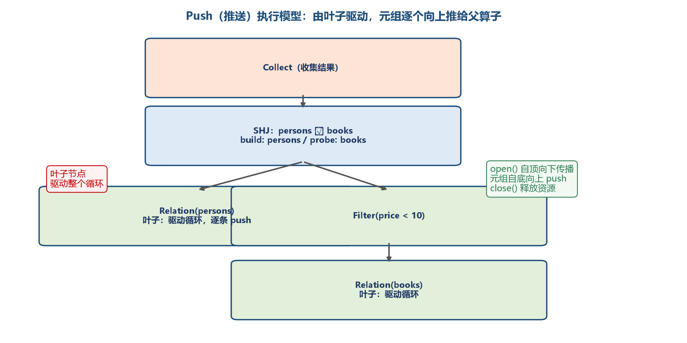
Push 执行模型
2/8
查询计划是一棵算子树：叶子是关系/扫描，往上是过滤、连接，根是收集
Push：叶子驱动循环，把每条元组推给父算子
三阶段：interpret_open() / interpret_next(tup) / interpret_close()
Pull（Volcano / 迭代器）：根调用 next() 向下拉取，open/next/close
出处：Graefe, Volcano, 1990
本仓库采用 push 模型
open() 自顶向下传播，元组自底向上 push，close() 释放资源。

Slide 3
半连接：只保留能匹配上的
3/8
半连接 R ⋉ S：R 中能在 S 里找到匹配的元组（只保留左关系列）
用途：删掉不参与任何连接结果的悬空元组（dangling tuples）
在 Result-DB 里：每个参与关系只保留真正参与连接的那些元组
这样得到的结果叫「结果子数据库」
比完整的连接结果小得多 —— 中间不必物化大表

Slide 4
两种 SQL 改写方法
4/8
① 动态 SELECT DISTINCT
把一条 SELECT RESULTDB 拆成多条 SELECT DISTINCT，每个关系一条
缺点：本质上同一个查询被重复执行多次（只有 SELECT 子句不同）
② 物化 SELECT DISTINCT
先把单表结果物化成临时物化视图（MV），再从中取各关系的结果集，最后删掉 MV
优点：避免重复计算；缺点：要物化一个可能很大的中间结果
取舍：前期物化成本 vs 重复计算成本

Slide 5
Yannakakis 算法
5/8
适用于无环（acyclic）的连接查询
步骤 1：在连接图中任选一个节点作根
步骤 2：自底向上做半连接归约（叶 → 根），再自顶向下做半连接归约（根 → 叶）
步骤 3：用归约后的关系做最终连接
两趟之后，所有悬空元组一定被清除（即 full reducer）
原始论文：Yannakakis, VLDB 1981, pp.82–94

Slide 6
两种改写的取舍
6/8
方法 | 优点 | 代价
动态 SELECT DISTINCT | 无需额外存储 | 同一查询重复执行多次
物化 SELECT DISTINCT | 避免重复计算 | 需物化可能很大的中间结果
Yannakakis 原生算法 | 不物化大表，两趟半连接即归约 | 仅适用于无环连接查询

Slide 7
与后续实验的连接
7/8
半连接归约的思想在分布式连接里再次出现
那里它省的是网络传输量，这里省的是中间结果大小
同一思想，不同瓶颈 —— 这是数据库设计里的常见模式
下一步：实验 09 把这条流水线「编译」成一段专用代码

Slide 8
实验 08 小结
8/8
□ Push 模型：叶子驱动循环，三阶段 open / next / close
□ 半连接 R ⋉ S 只保留能匹配上的元组，用于清除悬空元组
□ Result-DB 返回「结果子数据库」，比完整连接结果小得多
□ Yannakakis 算法：自底向上 + 自顶向下两趟半连接归约，适用于无环查询
□ 思考：如果连接图有环，Yannakakis 算法还能直接用吗？

